Slide 1
«Вместе весело шагать ..»
(В рамках недели психологий «Дорогой доброты»2014)
Выполнила инструктор по физической культуре Петрова Л.В.

Slide 2
Мы как дружная семейка,
все построились в шеренгу.
Если с другом вдруг беда,
Его выручим всегда.

Slide 3
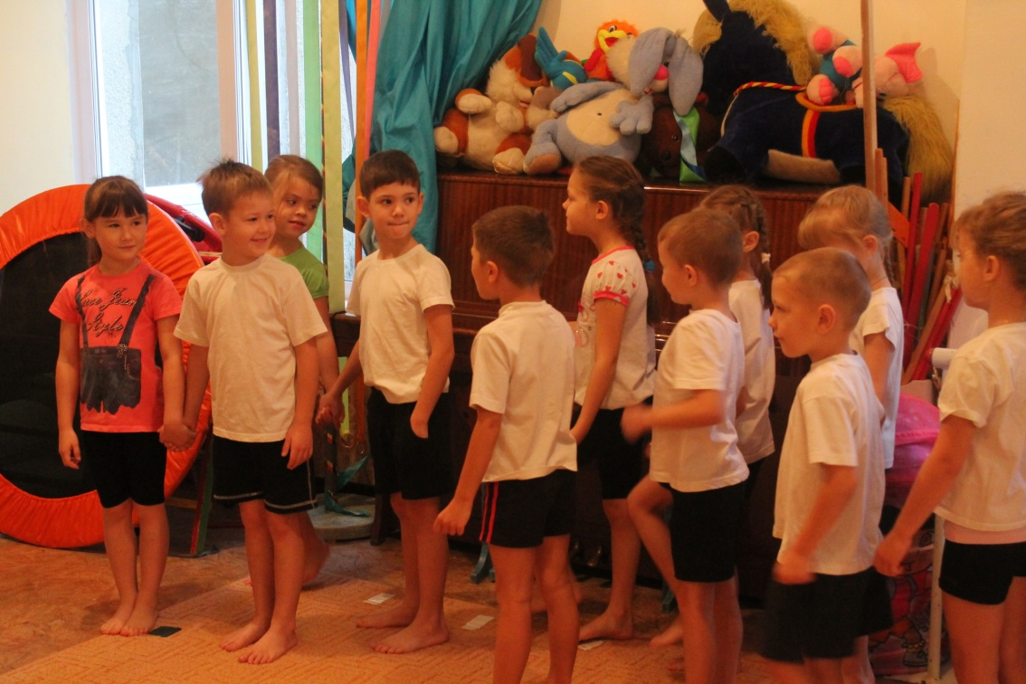
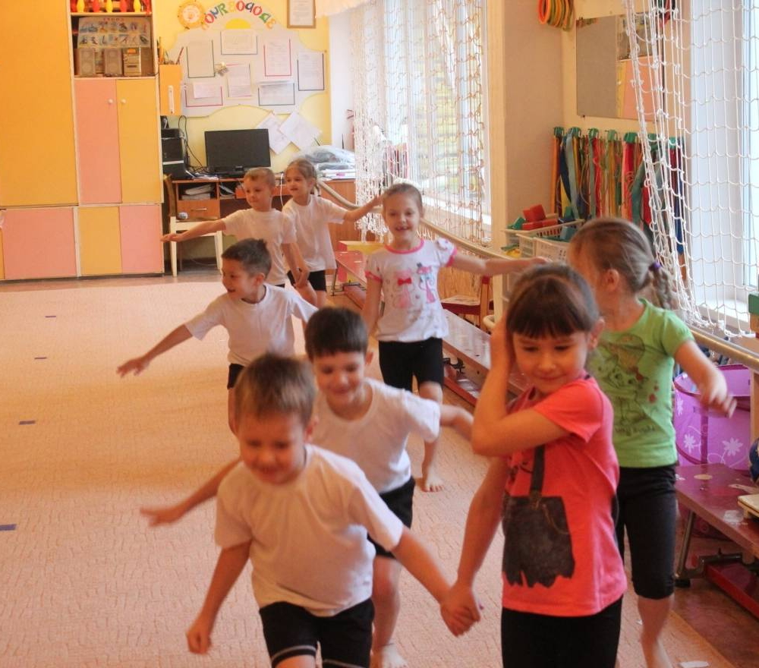
Дружба всегда
поможет в беде,
с преданным другом нестрашно нигде.

Slide 4
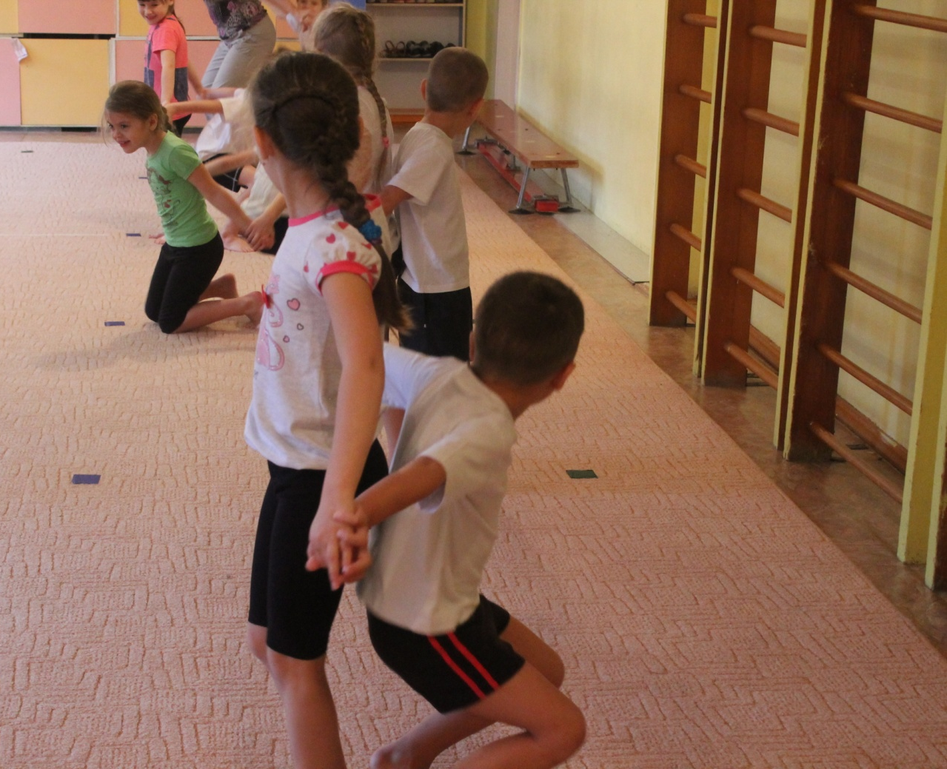
Вместе весело играть и друг другу помогать.
Спинка к спинке мы прижались ,
удержаться постарались.

Slide 5
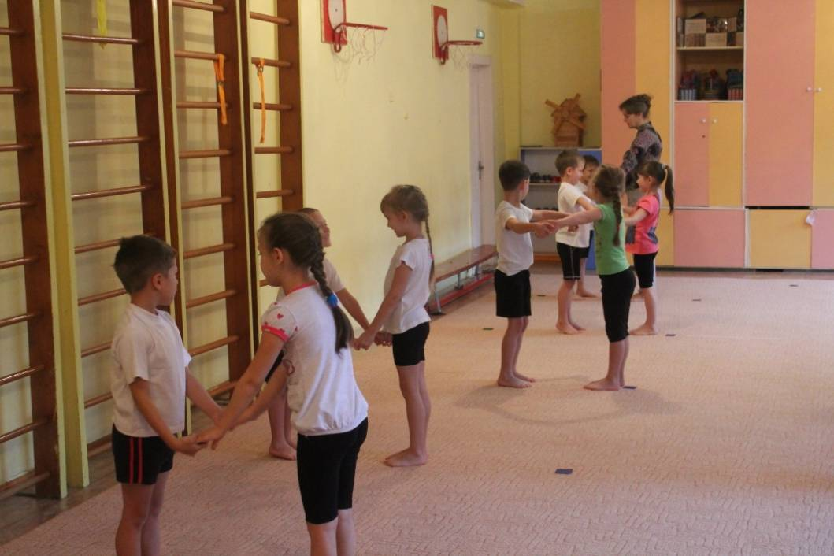
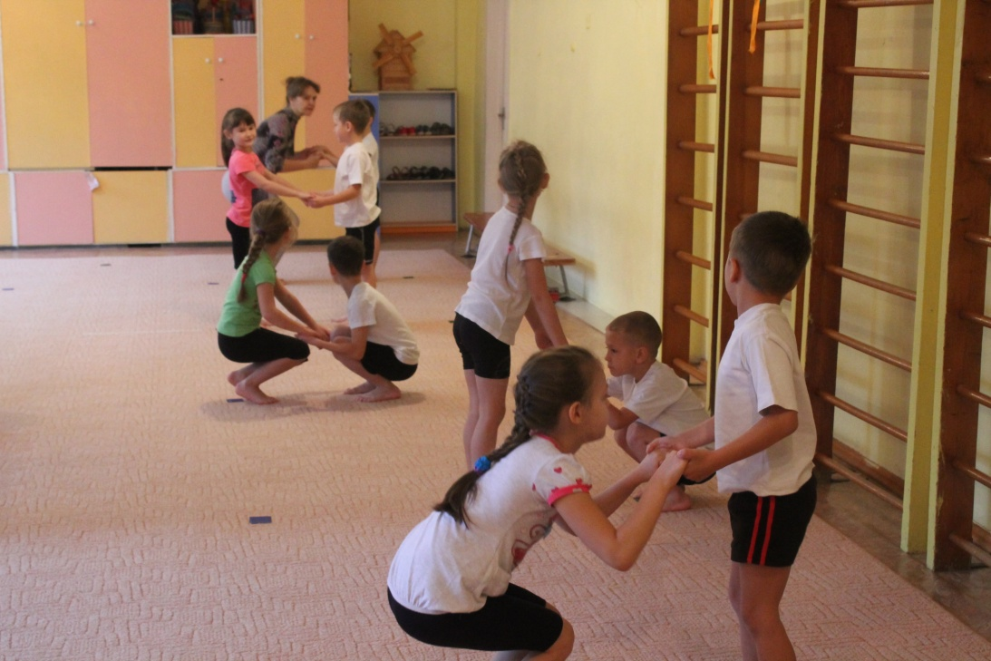
Сели , встали, сели,
встали
и несколько не устали.
Крепко за руки держу,
ни за что не отпущу .

Slide 6
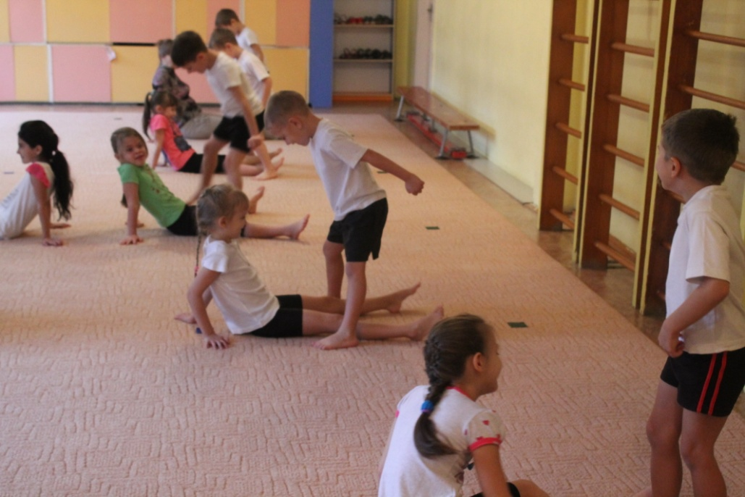
Мы попрыгаем немножко
высоко и осторожно.

Slide 7
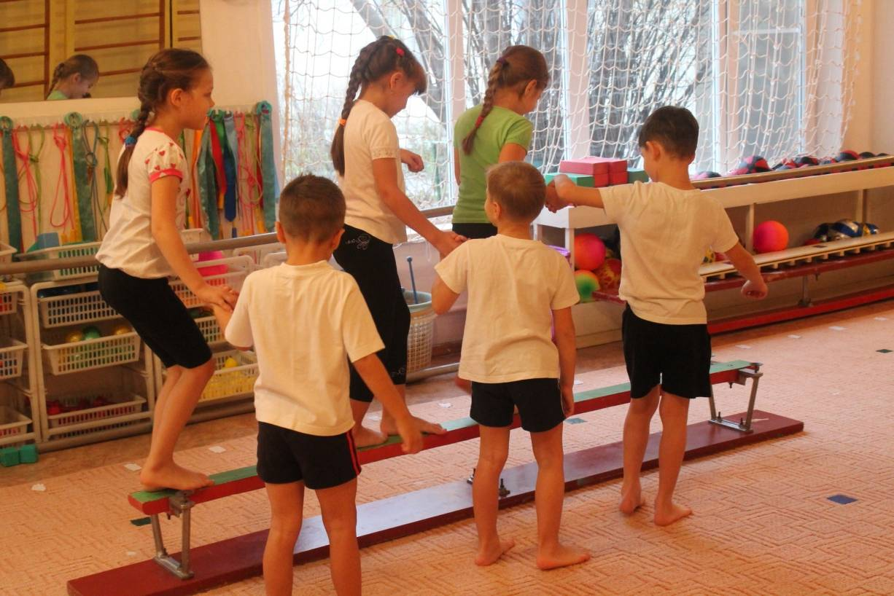
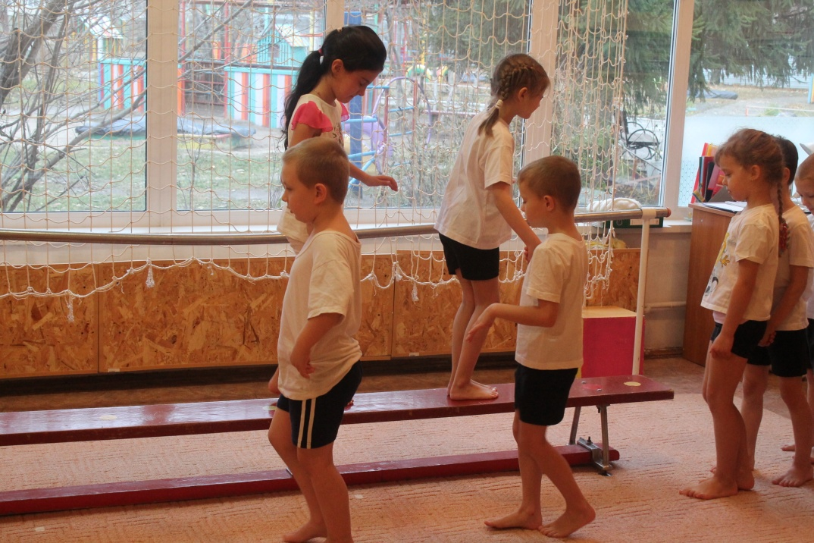
У меня глаза закрыты,
меня бережно веди ты.

Slide 8
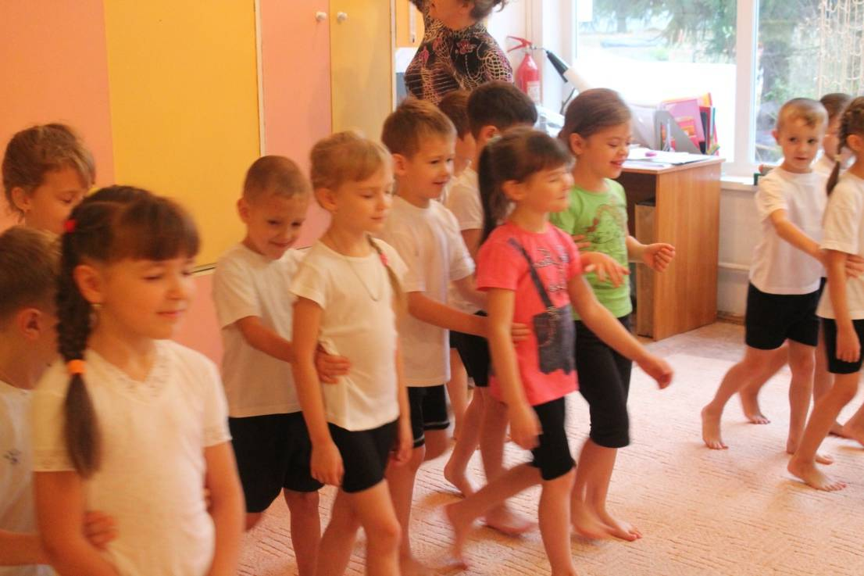
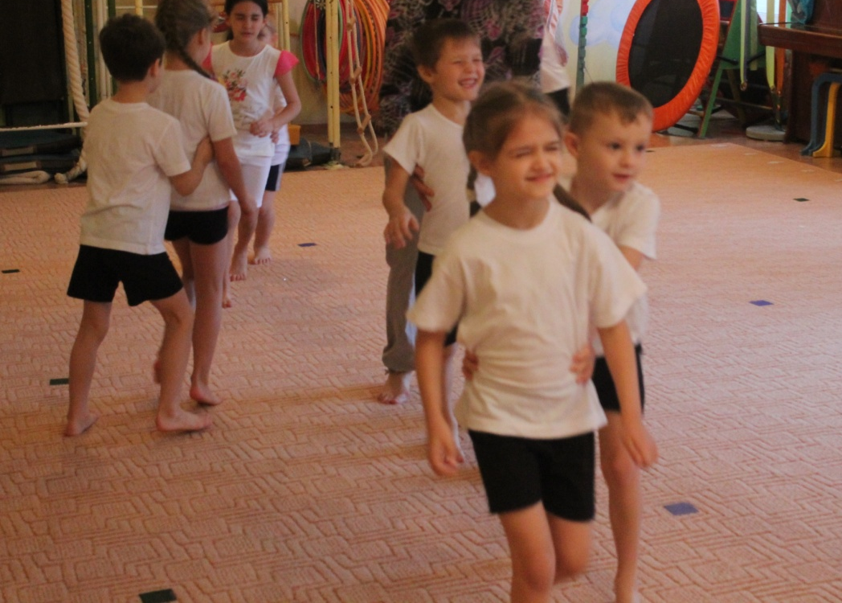
В парах
вместе мы играем
и друг другу доверяем.

Slide 9
Спасибо за внимание
13.10.2014.

